Slide 1
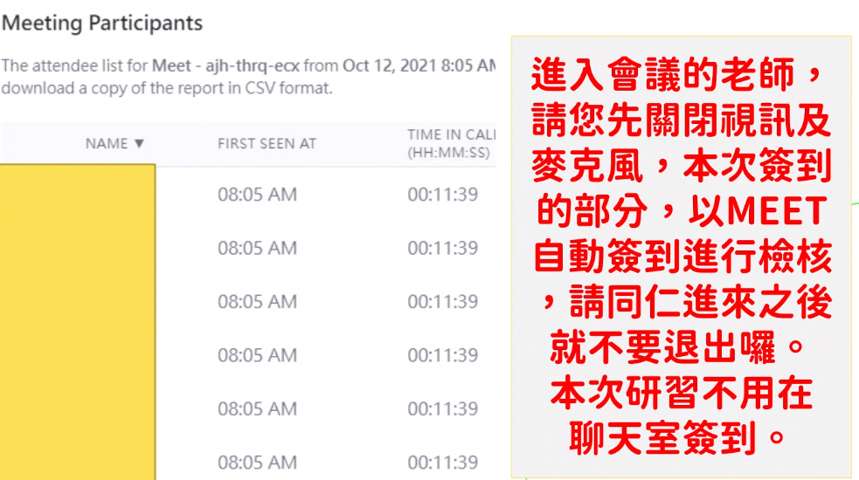

Slide 2
推動家庭教育暨
兒少性剝削防制研習
信義國小輔導室
李昱祺
110/10/27

Slide 3

影片欣賞~
網路旅程 不留傷痕
9

Slide 4
兒少性剝削之類型
第2條
第1款 （即舊法所稱「性交易」，罰則：第32、33、34條）
第2款 （利用兒少從事色情表演，罰則：第35、44 條）
第3款 （以兒少作為色情之題材，罰則：第36、38、39條）
第4款 （舊法細則第19條「性交易之虞」，罰則：第45條）
1

Slide 5
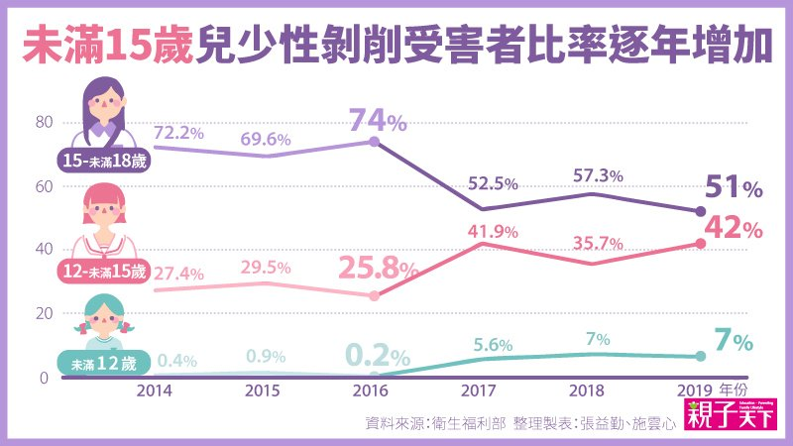

Slide 6
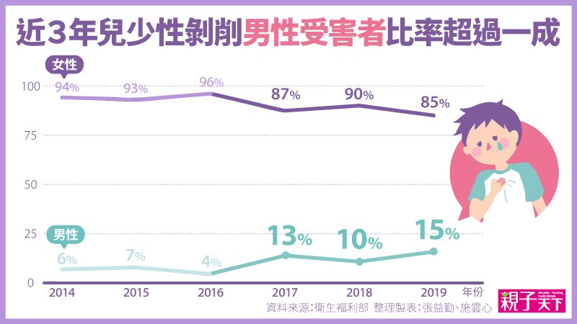

Slide 7
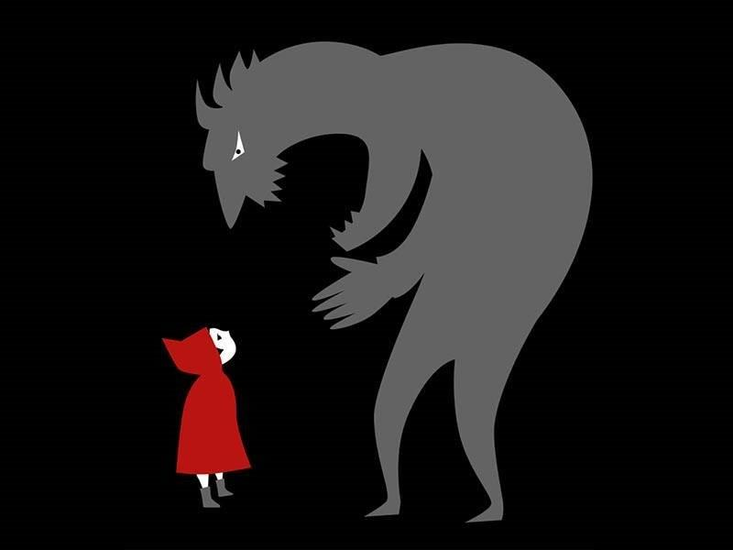
新興的網路兒少性剝削態樣
「性私密照議題」
2

Slide 8
110上半年度
兒少性剝削通報案件中
私密照議題 佔8成
衛服部2021年統計資料
5

Slide 9
性私密照相關定義
第2條第1項第3款
拍攝、製造兒少為性交或猥褻行為之圖畫、 照片、 影 片、影帶 、光碟、電子訊號或其他物品。
（以兒少作為色情之題材，罰則：第36、38、39條）
6

Slide 10
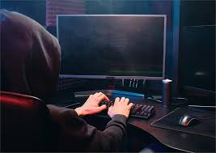
111年度教育宣導主題
「12歲至18歲性私密照議題」防治
2

Slide 11
兒少性剝削通報案件
利用網路為犯罪工具 超過6成
衛服部2020年統計資料
8

Slide 12
。
預防及情感教育
第4條（兒少性剝削防制課程或教育宣導）
高中以下學校每學年應辦理兒童及少年性剝削防制教育課程
或教育宣導。 內容包含：
一、性不得作為交易對象之宣導。
二、性剝削犯罪之認識。
三、遭受性剝削之處境。
四、網路安全及正確使用網路之知識。
五、其他有關性剝削防制事項。
9

Slide 13
台灣展翅協會
Smart Kids 網路新國民網站
10

Slide 14
1.「找我很容易」繪本電子書：電子書中增加互動討論內
容，可用以在課堂中和兒少討論網路個資隱私議題。
2. 動畫影片：「甚麼是網路誘拐」、「遇到網路誘拐者
會發生甚麼事」，可用以協助兒少理解網路誘拐危機
11

Slide 15
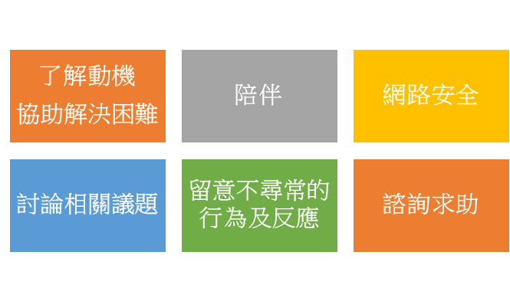
教育者/照顧者可以怎麼做
台灣展翅協會

Slide 16
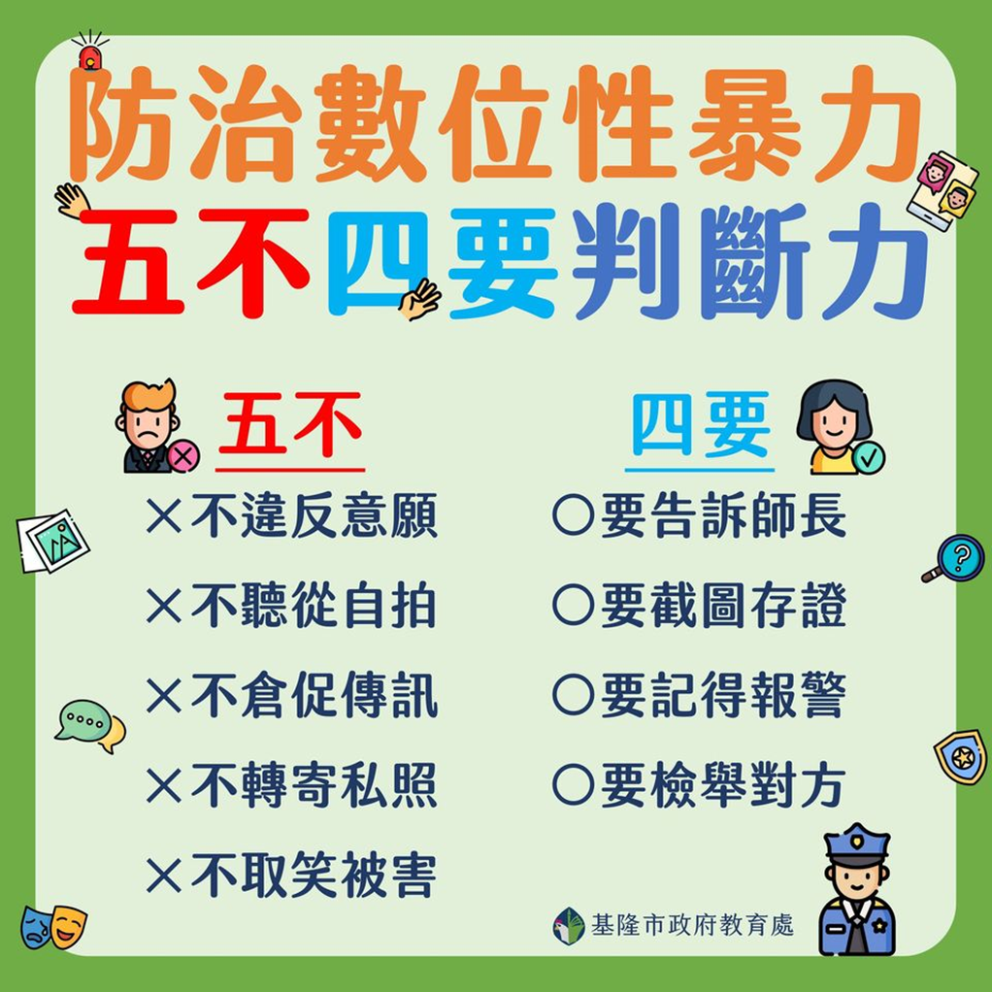
。
五不四要判斷力
13

Slide 17
尋求協助
學校 學務處/輔導室
一、相關機構 | 台灣展翅協會（０２）２５６２－１２３３ 現代婦女基金會（０２）２３９１－７１３３ 各縣市家扶中心（打１０４即可問到） iwin網路內容防護機構(協助移除影像)
二、輔導服務 | 婦女救援基金會（０２）２５５５－８５９５ 勵馨社會福利事業基金會（０２）８９１１－８５９５ 善牧基金會（０２）２３８１－５４０２
三、救援機關 | 婦幼保護專線，電話直撥１１３ 警政署報案專線，電話直撥１１０
14

Slide 18
謝謝聆聽~
love story
9

